Slide 1
সবাইকে লাল গোলাপের শুভেচ্ছা

Slide 2
শিক্ষক পরিচিতি
জনাব টিটু রঞ্জন দাস
সহকারী শিক্ষক
মাহমুদাবাদ উচ্চ বিদ্যালয়, বাড়বকুন্ড , সীতাকুন্ড।
Email: titudasmh@gamil.com

Slide 3
পাঠ পরিচিতি
বিষয়-বিজ্ঞান
শ্রেণিঃ সপ্তম
সময়ঃ ৪৫ মিনিট

Slide 4
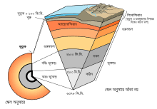
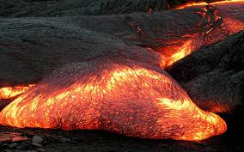
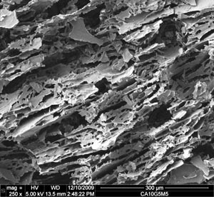
ভূত্বক ও শিলা
পাললিক শিলা
ভূঅভ্যন্ত্ররীন গঠন বিন্যাস
আগ্নেয় শিলা

Slide 5
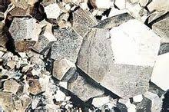
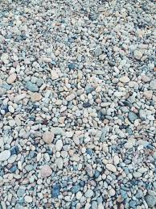
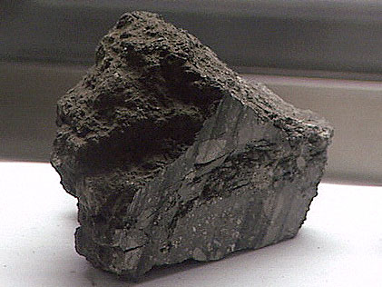
রূপান্তরিত শিলা
রূপান্তরিত শিলা
রূপান্তরিত শিলা

Slide 6
আজকের পাঠ
ভূত্বক ও শিলা
অধ্যায়ঃ ষোড়শ

Slide 7
শিখন ফল
এই পাঠ থেকে শিক্ষার্থীরা-
ভূত্ব কি বলতে পারবে।
ভূত্বকের অভ্যন্তরীন গঠন বলতে পারবে।
শিলা কি বলতে পারবে।
শিলার শ্রেণী বিভাগ করতে পারবে।
শিলার বৈশিষ্ট্য বলতে পারবে।

Slide 8
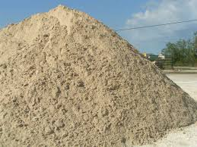
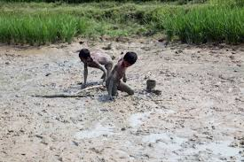
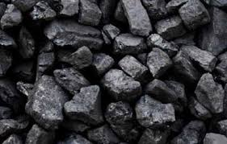
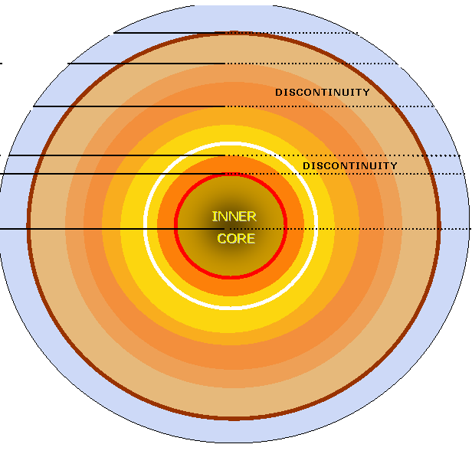
(১) ভূত্বক পরিচিতি
ভূত্বক গঠনের ঊপাদানঃ
ধূলাবালী
কাদা
নুড়ি, পাথর,
অক্সিজেন ইত্যাদি
ভূত্বক গঠনের ঊপাদান

Slide 9
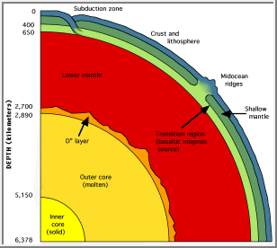
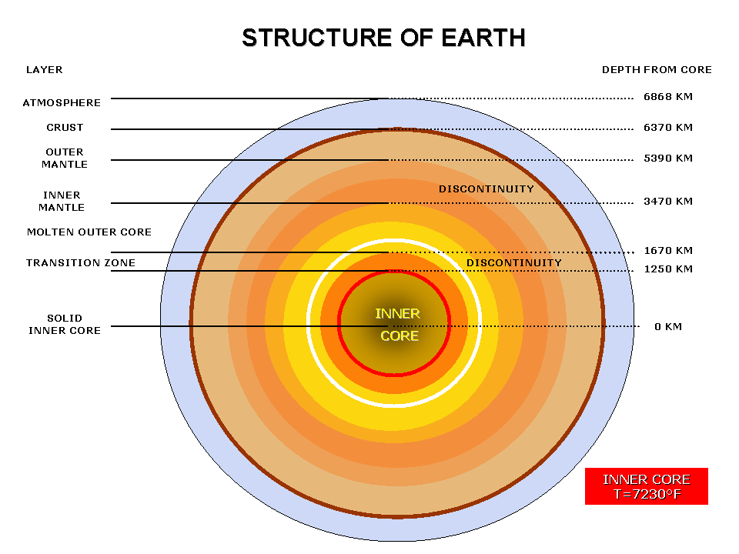
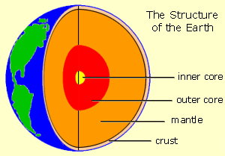
ভূঅভ্যন্তরীন গঠনঃ
ভূঅভ্যন্তরীন গঠনঃ
ভূঅভ্যন্তরীন স্তর বিন্যাসঃ
অশ্মমন্ডল
(২) গূরুমন্ডল
(৩) কেন্দ্রমন্ডল
ভূঅভ্যন্তরীন গঠন

Slide 10
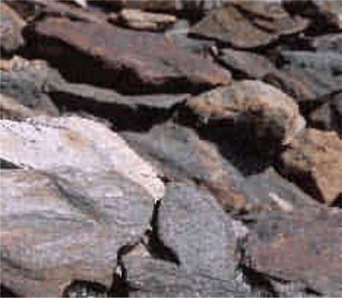
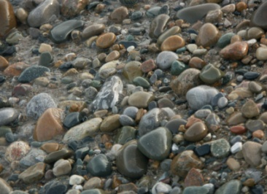
(২) শিলার পরিচিতি
শিলাঃ
ভূত্বক গঠনকারি উপাদান গুলোকে বলা হয় শিলা।
বিভিন্ন ধরনের শিলা

Slide 11
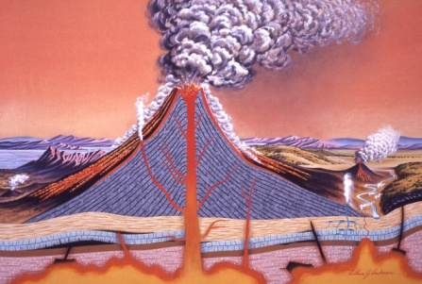
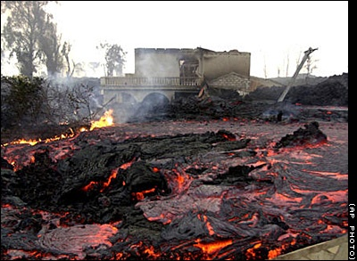
(২) শিলার শ্রেণী বিভাগঃ
(ক) আগ্নেয় শিলাঃ
আগ্নেয় শিলাঃ
বৈশিষ্ট্যঃ
কোন জীবাণু থাকেনা।
(২) স্তরবিহীন শিলা।
(৩) খুব শক্ত শিলা।
আগ্নেয় শিলাঃ

Slide 12
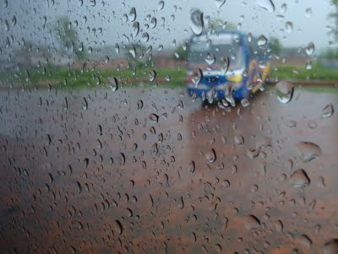
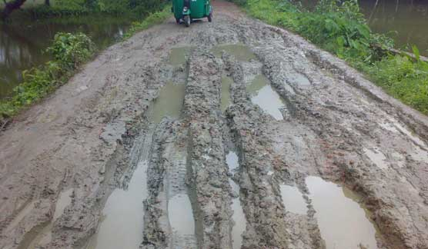
(খ) পাললিক শিলাঃ
পাললিক শিলাঃ
বৈশিষ্ট্যঃ
স্তরে স্তরে গটিত।
(২) এ শিলায় জীবাশ্ম পাওয়া যায়।
(৩) এ শিলায় খনিজ তেল পাওয়া যায়।
পাললিক শিলা

Slide 13
(গ) রূপান্তরিত শিলাঃ
রূপান্তরিত শিলাঃ
বৈশিষ্ট্যঃ
এটি শিলার পরিবতিত রূপ।
(২) এ শিলা অত্যধিক কঠিন বলে শহজে ক্ষয় হয় না।
রূপান্তরিত শিলা

Slide 14
দলীয় কাজ
এক নং চিত্র কিভাবে
২ নং চিত্রে পরিণত হয়
ব্যাখ্যা কর?
(২) ৩ নং চিত্রে কেন কোন জীবাণু
থাকে না তোমার উত্তরের সপক্ষে যুক্তি
দাও।
1 নং চিত্র
২ নং চিত্র
৩ নং চিত্র

Slide 15
শ্রেণী মূল্যায়ন
ভূত্বক কি?
(২) ভূত্বকের স্তর বিন্যাস বল।
(৩) পাললিক শিলা কি?

Slide 16
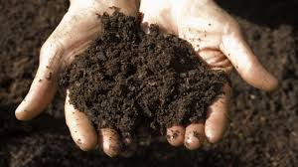
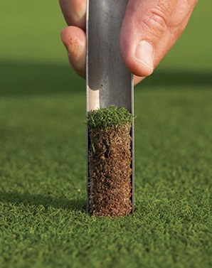
বাড়ির কাজ
তোমাদের বাড়ির আশে পাশের মাটি পরীক্ষা করে দেখে সেখানে কি কি উপাদান পাওয়া যায় লিখে নিয়ে আসবে।

Slide 17
সবাইকে ধন্যবাদ

